Slide 1
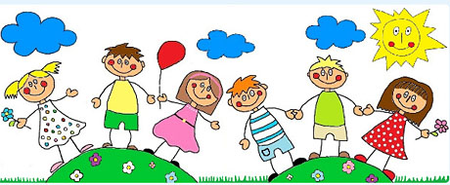
PRŮBĚŽNÁ PEDAGOGICKÁ PRAXE

Slide 2
Komunikace založená na partnerském přístupu
je založena na rovnocennosti a respektování důstojnosti = partnerský přístup
eliminuje rizika výchovy založené na nerovném, mocenském vztahu mezi dospělými a dětmi
zajišťuje výchovné vedení, které je v souladu s demokratickým stylem výchovy
jednou ze základních komunikačních dovedností tohoto přístupu je zvládání negativních emocí nejen u dětí ale i sám u sebe

Slide 3
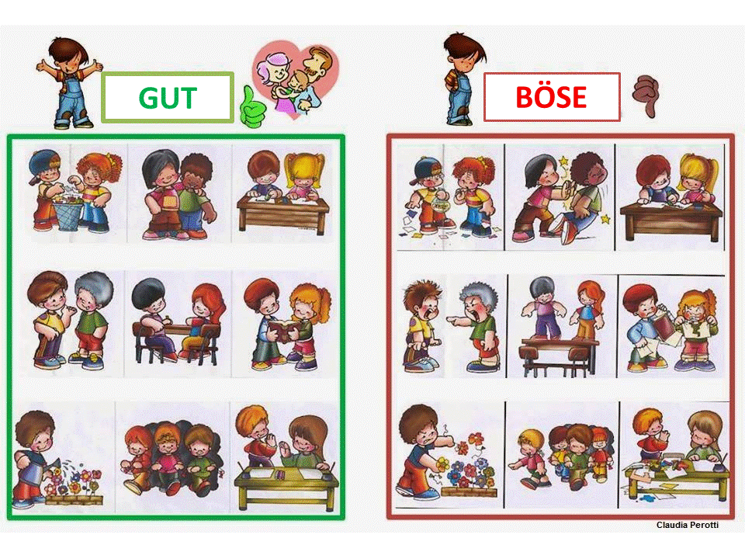
Komunikace x emoce
Může být komunikace efektivní, pokud jsou vyhrocené emoce?
Začít musíme u sebe!
Pomůže empatická reakce.

Slide 4
Popis, konstatování
Zaměřujeme se na to CO se stalo, nikoliv na to, KDO to udělal!
Vidím …
Slyším …
Cítím …

Slide 5
Informace, sdělení
Je potřeba …
My to děláme tak …
Ve školce platí pravidlo …
Příklad:
Ve výtvarném koutku zůstaly roztahané pomůcky …

Slide 6
„JÁ“ výroky
Vyjádření očekávání, potřeb
Očekávám že, …
Pomohlo by mi, kdyby …
Příklad:
Honzík se neobléká, běhá po šatně a ostatní děti čekají …

Slide 7
Možnost výběru
Uděláš to tak, nebo tak …
Můžeš si vybrat …
Příklad:
Každé dítě má svoji složku s „úkoly“ na podporu rozvoje školní připravenosti a Filip nemá splněný žádný z těchto úkolů.

Slide 8
Dvě slova
Aničko … !
Příklad:
Kubík má u nosu „nudli“ a už dostal informaci i možnost výběru.

Slide 9
Zapojení dětí do řešení
Prostor pro spoluúčast a aktivitu dětí
Co s tím uděláme?
Co s tím budeme dělat?
Jak to budeme řešit?

Slide 10
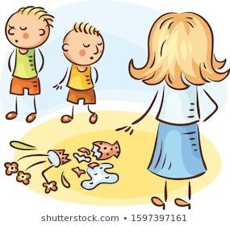
Zkuste nasimulovat rozhovor

Slide 11
Umění klást otázky
Zjišťovací otázky - postup sloužící k získání informací.
Otevřené otázky - způsob, jak druhé vtáhnout do konverzace.

Slide 12
Otevřená otázka
Od komunikačního partnera vyžaduje plnohodnotnou odpověď, obsahující jeho informace, pocity nebo vědomosti.
objektivní otázky, které nenavádějí k určité odpovědi, ale komunikační partner se musí vyjádřit vlastními slovy a dle svého uvážení.
obvykle začíná slovy: proč; jak; co; jaký; pověz mi, co si myslíš o; atd.
Někdy je dobré na začátku rozhovoru téma nejprve zúžit a specifikovat. Poté, co se dítě „rozmluví“ můžete téma opět rozšířit.

Slide 13
Profesní činnosti
V Rámci profesních kvalit učitele jsou vyjádřeny v podobě kritérií kvality v osmi oblastech:
1. Plánování vzdělávací nabídky
2. Prostředí pro učení
3. Procesy učení
4. Hodnocení vzdělávacích pokroků dětí
5. Reflexe vzdělávání
6. Rozvoj školy a spolupráce s kolegy
7. Spolupráce s rodiči a širší veřejností
8. Profesní rozvoj učitele

Slide 14
2.1 vytváří prostředí vzájemné úcty a respektu
je ke každému dítěti zdvořilý a důsledně vyžaduje od dětí, aby byly zdvořilé vůči sobě navzájem, vyhýbá se ironii;
dává prostor k vyjádření vlastních zkušeností, názorů a představ dětí;
projevuje vstřícnost, vřelost, zájem a respekt každému dítěti.
Učitel jde dítěti příkladem v chování a jednání. Měl by tedy být sám vzorem respektujícího chování (Kopřiva et al., 2008). Používá popisný jazyk, který dětem umožňuje lepší orientaci v sobě, ale i v prostředí celé třídy. V jeho komunikaci nepřevládají jeho názory, zkušenosti a požadavky na děti, ale naopak častěji se obrací na děti s dotazy na jejich názory a zkušenosti. Využívá aktivní naslouchání a pozitivní neverbální komunikaci (úsměv), projevuje zájem o děti.

Slide 15
2.3 vyjadřuje dětem důvěru a pozitivní očekávání, podporuje jejich sebedůvěru:
staví na silných stránkách dítěte;
vytváří situace, ve kterých může dítě prožít úspěch, podporuje snahu dítěte, povzbuzuje ho („Zkus to ještě jednou, už jsi blízko, to dokážeš, neboj se…“).
V souladu s RVP PV „podporuje děti v samostatných pokusech, je uznalý, dostatečně oceňuje a vyhodnocuje konkrétní projevy a výkony dítěte a přiměřeně na ně reaguje pozitivním oceněním, vyvaruje se paušálních pochval stejně jako odsudků“. Zaměřuje se na silné stránky, tzn. oceňuje, co se dítěti již podařilo a neupozorňuje na to, co se dítěti nedaří. Využívá dětí, které mají větší zkušenosti nebo se jim daří některé činnosti víc k tomu, aby např. vedly skupinovou práci.

Slide 16
3.5 komunikuje s dětmi způsobem, který odpovídá jejich věku, kultivovaně, jasně, srozumitelně
při vzdělávání používá spisovnou češtinu;
vyjadřuje se jazykem srozumitelným pro děti;
hojně využívá prostředky neverbální komunikace.
Učitel používá jednoduché výrazy, ale nerezignuje při tom na odborný jazyk. Srozumitelnost neznamená používat zdrobněliny. Naopak, těm se vyhýbá. Tam, kde je to vhodné, např. při oceňování dětí, používá např. zvednutý palec, zvednuté obočí jako znak údivu apod.

